Slide 1

SISTEMA DE INFORMACIÓN PARA LA GESTIÓN DE ADMISIONES, EXPEDIENTES, SOLICITUDES ADMINISTRATIVAS, CITAS, REPARACIONES, ESPACIOS, INVENTARIOS Y EMPLEADOS DE LA CORPORACIÓN DE RESIDENCIAS UNIVERSITARIAS
Jefersson Steven Guevara
Notes:
Buenos días……….

Slide 2
Planteamiento del problema
José Primo, director de la CRU, como eje administrativo de la corporación, tiene a cargo cuatro (3) áreas que tienen como función, atención psicológica, mantenimiento y tesorería, esta última es la única que tiene un software contable.
Debido a la falta de control y seguridad de la información que se evidencia en los procesos que desarrollan en cada una de las áreas, se ven afectados los estudiantes, en las solicitudes que se generen y por consiguiente la calidad del tiempo de hospedaje en la CRU.
¿Se puede dar el desarrollo de un sistema de información que permita apoyar al proceso de gestión de admisiones, expedientes, solicitudes administrativas, citas psicológicas, reparaciones, inventario y espacios, para los administrativos y los estudiantes, así lograr una mejor visualización y manipulación de los datos, en tiempo real desde cualquier dispositivo con acceso a internet para disminuir los tiempos de atención y respuesta y mejorar el calidad de la estadía en la Corporación de Residencias Universitarias CRU?

Slide 3
Objetivos General
Desarrollar un sistema de información para la gestión de admisiones, expedientes, solicitudes administrativas, citas, reparaciones, espacios, inventarios y empleados de la corporación de residencias universitarias por medio de un entorno web.

Slide 4
Objetivos Específicos
Realizar el levantamiento de la información de los procesos de la CRU, mediante encuestas.
Realizar un estudio económico que defina la viabilidad del desarrollo y de la infraestructura para la CRU
Diseñar la interfaz y la base de datos del sistema de información con los datos y las especificaciones dadas por los requerimientos funcionales y diagramas de proceso.
Desarrollar un módulo de citas psicológicas, que permita registrar las intervenciones realizadas en cada sesión.
Desarrollar un módulo de reparaciones de espacios, que ayude a llevar el control de los costos utilizados.
Desarrollar app que permita consultar el estado de las solicitudes, reparaciones y citas por los estudiantes.

Slide 5
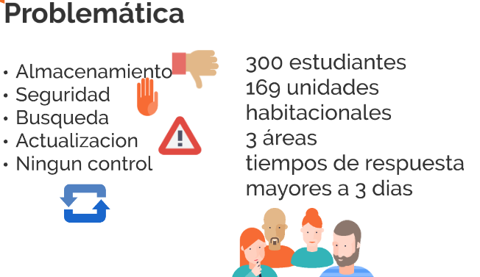

Slide 6
Metodología Cuantitativa
¿Porque?
Su principal objetivo se basa en resolver problemas prácticos, en este caso la CRU cuenta estos procesos, con un margen de generalización limitado.
¿Paraqué?
Caracterizar la población objeto de la problemática, y así determinar el numero de repeticiones de los procesos

Slide 7


Justificación de Metodología
Cifras
Decisiones
Notes:
Bueno con el fin de tomar la mejor decisión respecto ala viabilidad del proyecto, por medio de la metodoligia cuantitvativa se logra
Recoger la investigación de campo, en la cru, es mas claro se realizara la investigación aplicada, de nuestros concimeintos,
Con un uestreo aleatorio de los estudiantes.
Y total de los empleados

Slide 8

Encuestas
Pregunta a los estudiantes ¿Cuál es el tiempo de solución de las solicitudes administrativas ?
Tiempo de Solución | Cantidad | %
1 a 3 Días | 14 | 18.4%
Más de 3 días | 22 | 28.9%
1 Semana | 37 | 48.7%
1 Mes | 2 | 2.6%
Más de 1 Mes | 1 | 1.3%
Total General | 76 | 100%
Notes:
Se escogió una muestra representativa del 25%
El tiempo es muy valioso así que veamos cuanto tardan en los procesos
Como el eje de los procesos son las solicitudes se analizo este factor.

Slide 9
Pregunta Dirigida a Empleados ¿Cuánto tiempo tarda en realizar la búsqueda de una carpeta de un estudiante?
Respuesta | Cantidad | %
10 Minutos | 2 | 66.6%
30 Minutos | 1 | 33.3%
Total General | 3 | 100%
Notes:
Ahora por que tardan tanto los empleados, aquí la falla.
Si son 76 estudiantes, * 10 Nos darían 7600 Minutos , 126 Horas, 5 Días
Donde obviamente se podría reducir el tiempo con una solución sistematizada.
Otro factor que también fue identificado es el registro de estas solicitudes. Que puede ser visto en el anteproyecto con los demás resultados

Slide 10
Viabilidad Económica
Recurso | Cantidad | Costo
Director de Proyecto JEFERSSON GUEVARA | 720 Horas / Vlr Hr 20.000 | 14.400.000
Analista funcional JEFERSSON GUEVARA | 320 Horas / Vlr Hr 40.000 | 12.800.000
Desarrollador JEFERSSON GUEVARA | 320 Horas / Vlr Hr 50.000 | 16.000.000
Tester JEFERSSON GUEVARA | 320 Horas / Vlr Hr 20.000 | 6.400.000
Equipo en Alquiler | 6 Meses | 1.200.000
**Licencia de Visual Studio Commnity 2017 | 6 Meses | 0.00
**SQL Server Developer 2017 | 6 Meses | 0.00
Servicio de Internet | 6 Meses | 480.000
Luz | 6 Meses | 900.000
Agua y Alcantarillado | 6 Meses | 360.000
Papelería y otros | 1 | 300.000
Instalaciones | 6 Meses Arriendo | 1.800.000
Transporte | 1 | 500.000
Total |  | 56.440.000
**Licenciamiento de IDE
Notes:
Ahora bien, con los datos recogidos que podemos llegar a determinar, la solución
Y la solución es el desarrollo este proyecto,
Pero claro esta las tres bases de todo proyecto son el alcance tiempo y costo
El costo para este el desarrollo de este proyecto es de ………
Sin embargo como se puede notar la licencia de vs y sql server Developer, es de 0.0, pero por que?
En consultorio con Microsoft, pregunte si podría trabajar en un proyecto y pasarlo a producción sin pagar las licencias
Su respuesta fue que si, siempre y cuando lso entornos donde este alojado tenga las licencias correspondientes.
Además si me permiten me remito a las licencias de estos entornos, suministradas por ellos
Sin embargo por que c# y no java o php
El director Jose de la corporación lo exigió de esta manera, debido a que se asesoro con la universidad nacional ya que se están actualizando las plataformas de la universidad.
Ya solicite una carta de aprobación con estos requerimientos no funcionales,
La próxima semana la traerá para su

Slide 11
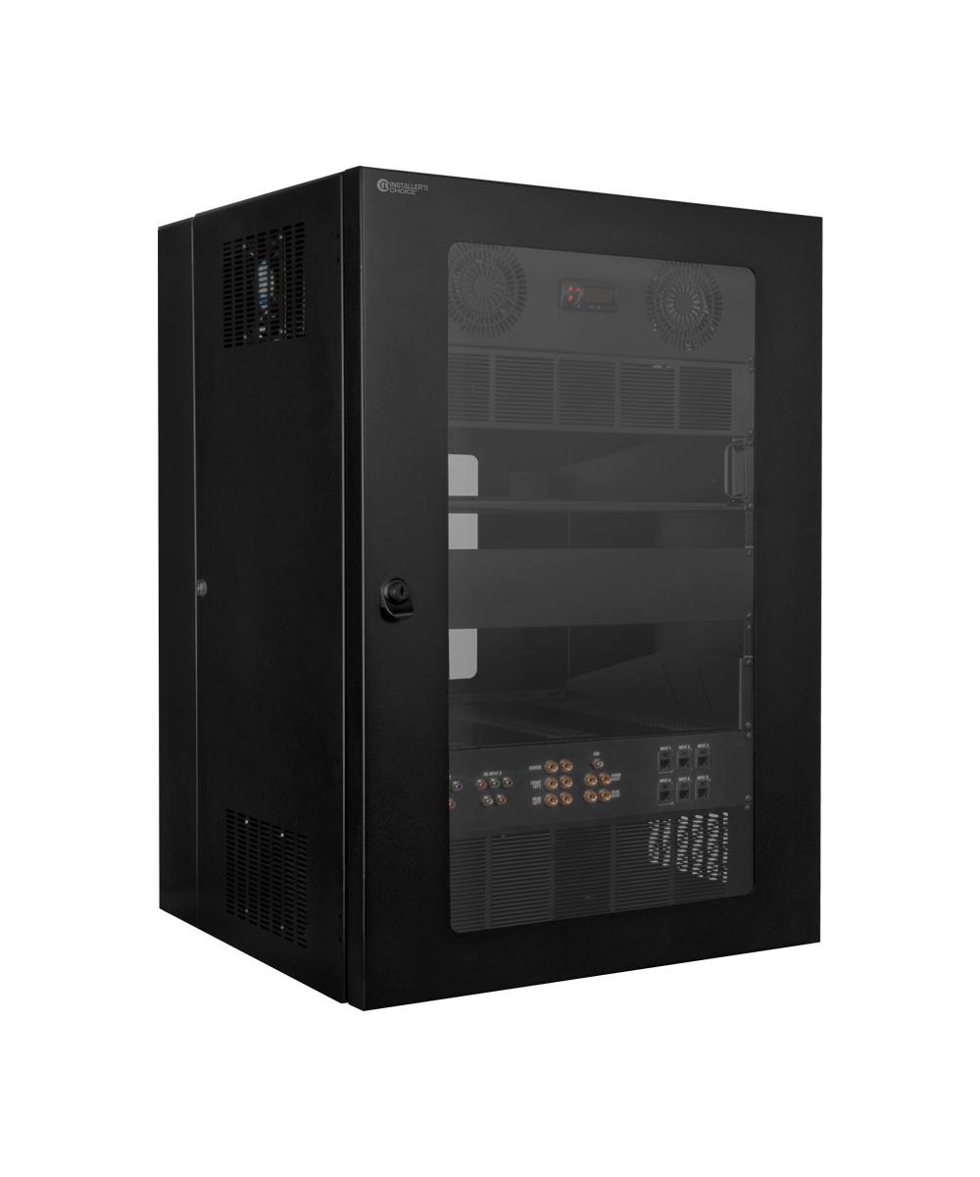

Infraestructura
Recurso | Cantidad | Costo
Servidor PowerEdge-T130 | 1 | 6’200.000
Licencia Windows Server2016 | 1 | 2’700.000
Licencia de Sql Server 2014 | 1 | 2’880.000
Energía | Mensual | 90.000
Internet 10MB | Mensual | 67.000
Administración | Mensual | 1.800.000
Instalación de Infraestructura | 1 | 2’000.000
 | Total Mensual | 1.957.000
 | Total costo único | 13’780.000
 | Total Anual | 23’484.000
 | Valor Total | 37’264.000
Recurso | Cantidad | Costo
Hosting, Api, y Sitio 10GB 1 Core, 1.75 Ram 480 Horas | Mes | 225.000
Base de datos única, Estándar tier, S0 level, 10 DTUs, 250 GB | Mes | 30.000
Almacenamiento 20GB | Mes | 5.000
Ancho de Banda | Mes | 0.00
Administración | 5 Días por Mes | 400.000
 | Total Mensual | 660.000
 | Total Anual | 7’920.000
VS
Notes:
Como se observa, los costos de implementación en la nube en la plataforma de Azure,
son más bajos que la implementación en sitio,
puesto que la primera es un 21% del costo anual de la solución en sitio, y es más accesible económicamente.
Y no incluyen licencias ni nada de esto

Slide 12
Metodología de Desarrollo
Para este proyecto se utilizarán los procesos y actividades de la Metodología Rup, pero el desarrollo será con el Método Scrum.
Esta metodología es importante porque permite aumentar la eficiencia de las personas que intervienen en el proyecto permitiendo la optimización de recursos y obteniendo resultados en tiempos más cortos, con la participación del cliente.
Se tendrán en cuenta las fases: Inicio, elaboración, construcción y transición.
Notes:
Para la metodología como se menciono en sustentaciones anteriores, se dará con bases de Rup, pero llevaran los procesos de Scrum.
Como evidencia de esto se tiene la plataforma vsts, la cual nos permite interactuar con el director respecto a los avances.

Slide 13
Alcance
Modulo |  | Web | App
Empleados | Registro | SI | NO
 | Consulta | SI | NO
 | Actualización | SI | NO
Solicitudes Administrativas | Registro | SI | NO
 | Consulta | SI | SI
 | Actualización | SI | NO
Reparaciones | Registro | SI | NO
 | Consulta | SI | SI
 | Actualización | SI | NO
Citas | Registro | SI | NO
 | Consulta | SI | SI
 | Actualización | SI | NO
Modulo |  | Web | App
Expedientes de Estudiantes | Registro | SI | NO
 | Consulta | SI | NO
 | Actualización | SI | NO
Admisiones | Registro | SI | NO
 | Consulta | SI | NO
 | Actualización | SI | NO
Espacios | Registro | SI | NO
 | Consulta | SI | NO
 | Actualización | SI | NO
Inventario de Elementos | Registro | SI | NO
 | Consulta | SI | NO
 | Actualización | SI
Notes:
Los módulos que tengan disponibilidad APP, serán de consulta,
el único requisito será el usuario y contraseña de un estudiante con esta activo.

Slide 14
Requerimientos funcionales
Nombre | RF01-Gestion de los elementos
Resumen | Se debe permitir agregar, consultar y actualizar elementos por espacio, donde se mencione la descripción y cantidad y la fecha en que se le asigno.
Entradas
Descripción, Cantidad, Nombre de Espacio
Resultados
Reportes Elementos por espacio y por elemento
Nombre | RF02-Gestion de Expedientes
Resumen | Se debe realizar la actualización y consulta de la información personal, acudientes, universidad y solicitudes o citas asociadas durante el proceso de estancia en la residencia.
Entradas
Número de identificación del estudiante
Resultados
Reporte del expediente para consulta

Slide 15
Requerimientos funcionales
Nombre | RF03-Gestion de solicitudes administrativas
Resumen | Se debe permitir el registro, consulta y actualización de las solicitudes administrativas que genere los estudiantes, también realizar el registro anotaciones a la solicitud con el fin de tener un histórico de la misma y dar solución
Entradas
Descripción de la solicitud, datos adicionales.
Resultados
Numero de solicitud, con tiempo máximo de solución y responsable de la solución. Se agrega un registro con la anotación, la fecha y hora, el empleado que realiza la anotación.
Nombre | RF04-Gestion de Citas Psicológicas
Resumen | Se debe permitir el agendamiento, consulta y actualización de las citas psicológicas genere los estudiantes Debe permitir realizar el registro anotaciones de tipo expediente, con el fin de documentar toda la cita
Entradas
Fecha, Psicólogo, descripción breve del motivo, datos adicionales. Anotación y solución
Resultados
Numero de cita, Fecha, Psicólogo

Slide 16
Requerimientos funcionales
Nombre | RF05-Gestion de reparaciones
Resumen | Se debe permitir el registro, consulta y actualización de las reparaciones que genere los estudiantes en los espacios asignados. Debe permitir realizar el registro anotaciones a la solicitud de reparación , con el fin de documentar todo lo que se realizó en la reparación incluyendo el costo total de los elementos comprados de ser necesario
Entradas
Descripción del daño presentado, fecha y hora de disponibilidad. Anotación, costo, solución.
Resultados
Numero de solicitud de reparación, tiempo máximo de solución y nombre de responsable. Se agrega un registro con la anotación, la fecha y hora, el empleado que realiza la anotación y la solicitud cambia de estado
Nombre | RF06-Gestion de Admisiones
Resumen | Debe permitir realizar el registro del formulario de admisión público, de manera que cualquier estudiante interesado lo diligencie sin necesidad usuario y contraseña. También actualizar la gestión realizada por los administrativos para emitir el resultado de la admisión.
Entradas
Formulario diligenciado
Resultados
Admisión registrada y lista para evaluar, resultado de la admisión

Slide 17
Modelo Relacional

Slide 18
Actores y Roles
Actor | ACT. 001 Director
Descripción | Corresponde al máximo cargo de la CRU
Responsabilidades | Ingreso seguro al sistema Registro, consulta y actualización de información de Empleados Consulta y actualización de estado de admisiones Consulta y actualización de información de expedientes de estudiantes Registro, Consulta y modificación de información de espacios físicos. Consulta de información de reparaciones de los espacios físicos y citas Registro, Consulta y modificación de información de inventario de elementos de cada espacio Consulta y modificación de información de solicitudes administrativas
Fuentes | José Primo, Director Ejecutivo
Actor | ACT. 002 Psicólogo
Descripción | Corresponde a empleado de la CRU
Responsabilidades | Ingreso seguro al sistema Consulta y actualización de información de expedientes de estudiantes. Consulta de espacios y sus respectivos inventarios asignados a estudiantes. Consulta y modificación de información de solicitudes administrativas y citas psicológicas
Fuentes | José Primo, Director Ejecutivo

Slide 19
Actores y Roles
Actor | ACT. 003 Estudiante
Descripción | Corresponde a los residentes de la CRU
Responsabilidades | Ingreso seguro al sistema Registro y consulta de información de admisión Consulta y actualización de información de expediente propio Registra y Consulta de información de solicitudes administrativas, reparaciones y citas psicológicas.
Fuentes | José Primo, Director Ejecutivo
Actor | ACT. 004 Mantenimiento
Descripción | Corresponde a empleado que realiza las reparaciones en la CRU
Responsabilidades | Ingreso seguro al sistema Consulta de espacios Consulta de información de contacto del estudiante Consulta y modificaciones reparaciones de espacios. Consulta de inventarios de Espacios
Fuentes | José Primo, Director Ejecutivo

Slide 20
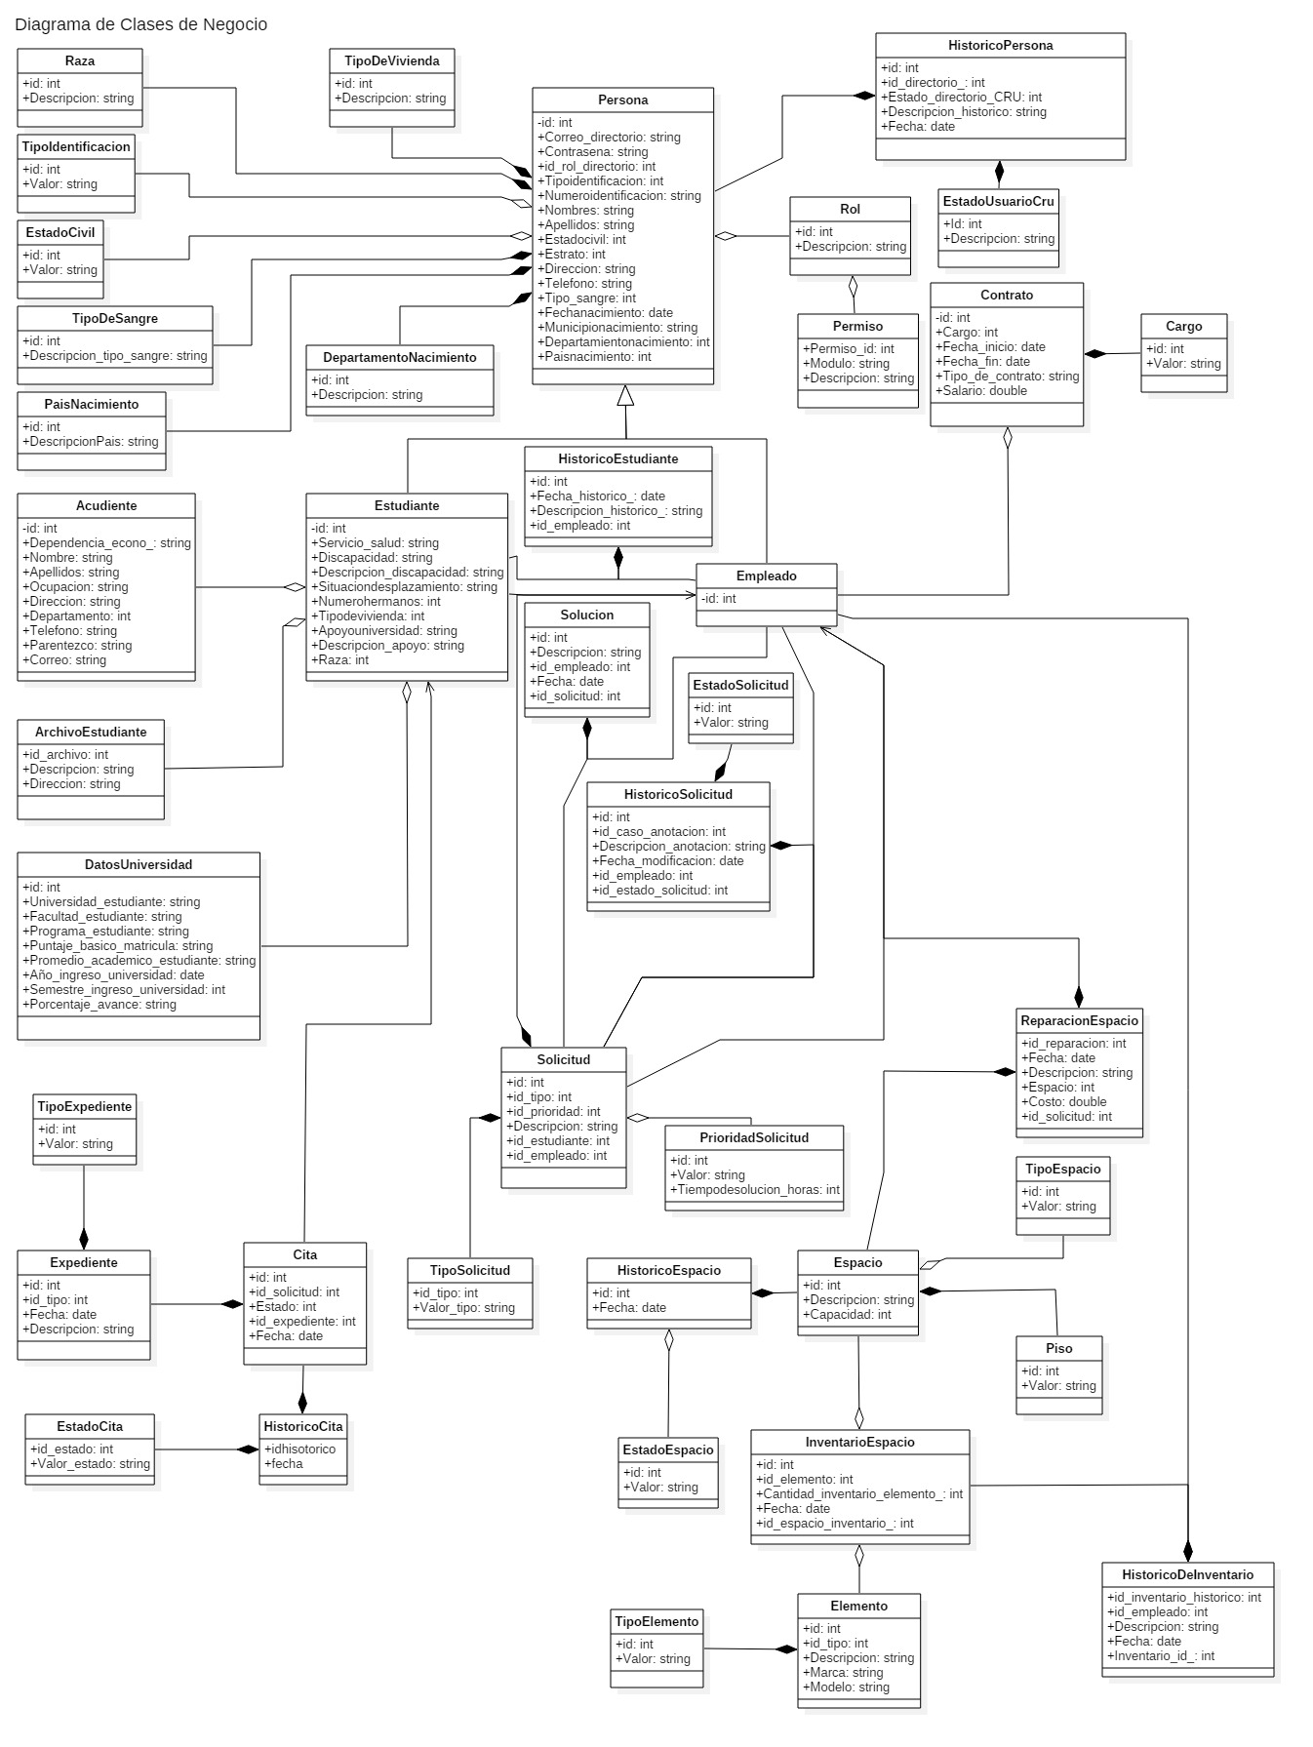
Diagrama de Clases

Slide 21
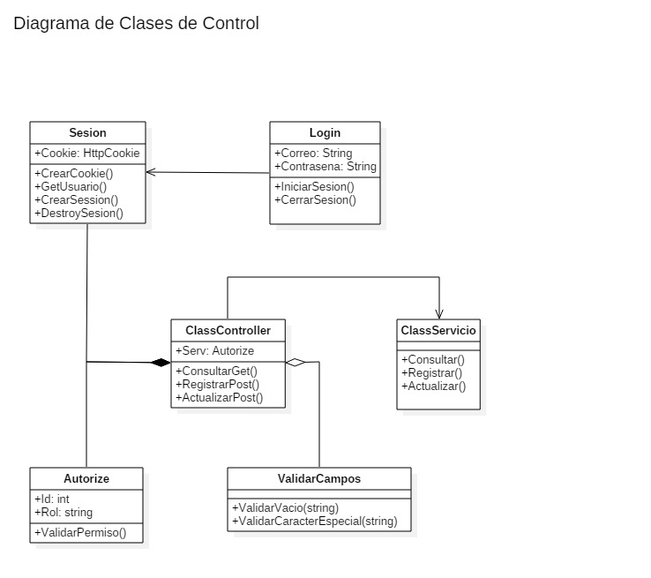
Diagrama de Clases de Control

Slide 22
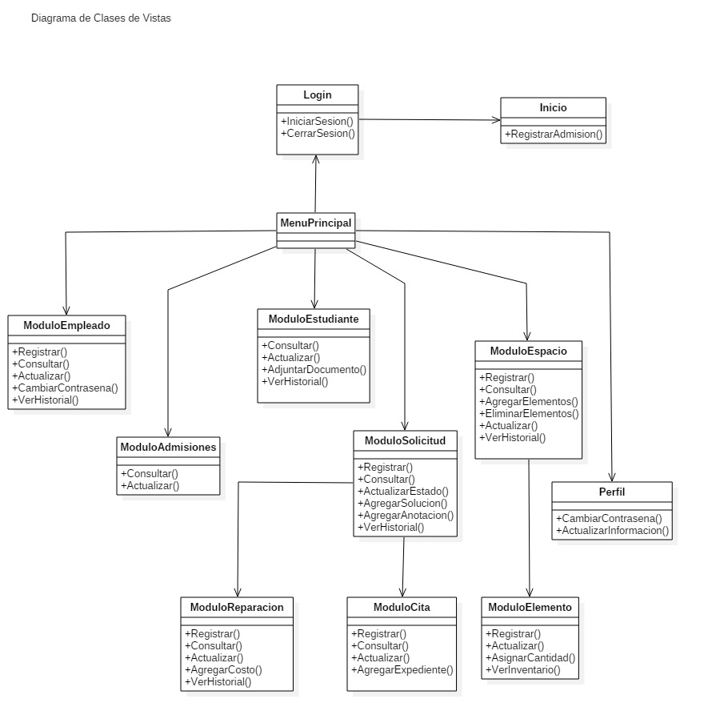
Diagrama de Clases de Navegación

Slide 23
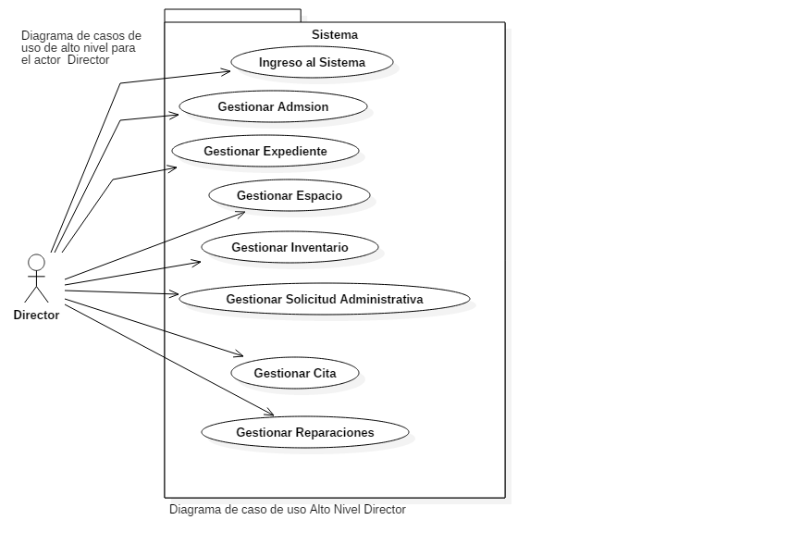
Diagrama de Casos de Uso

Slide 24
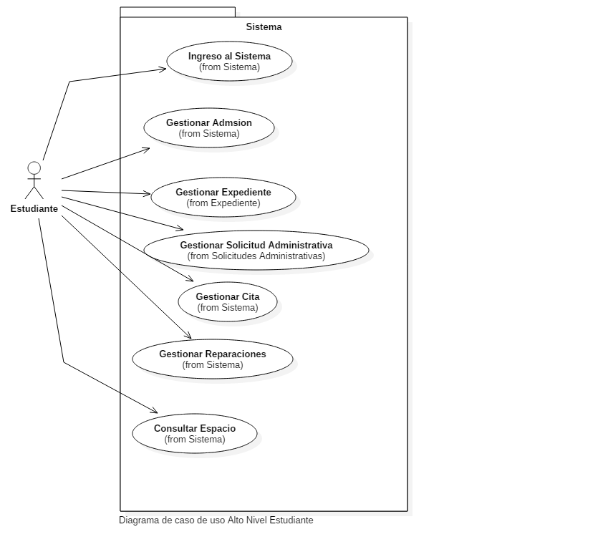
Diagrama de Casos de Uso

Slide 25
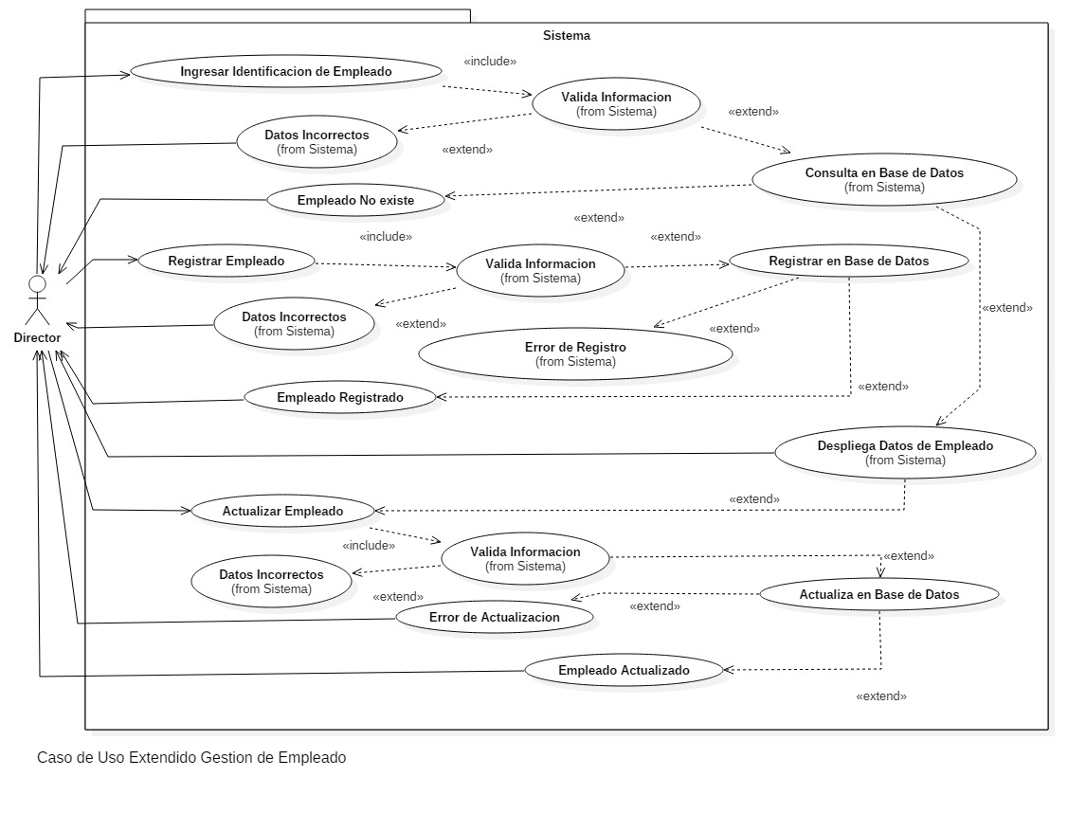
Diagrama de caso de Uso extendido

Slide 26
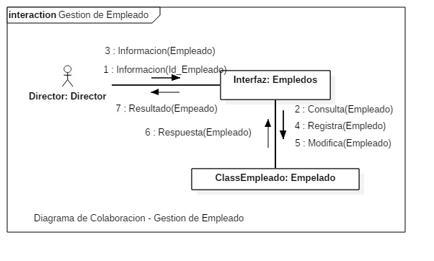
Diagrama de Colaboración

Slide 27
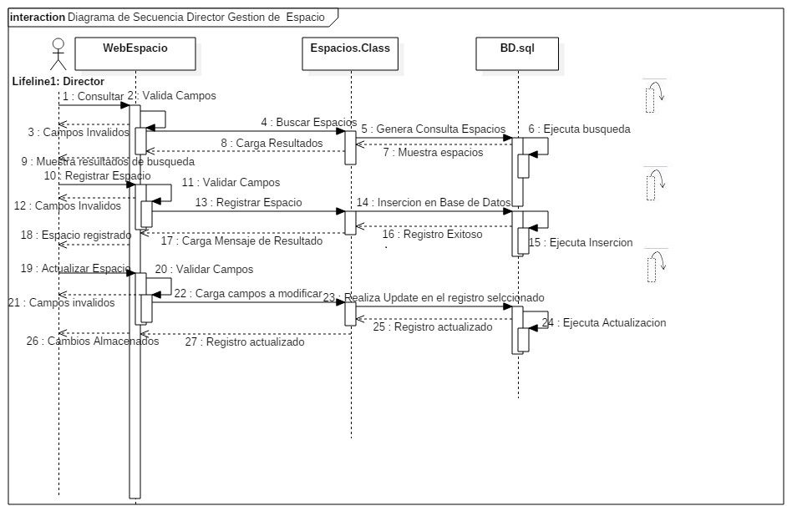
Diagrama de Secuencia

Slide 28
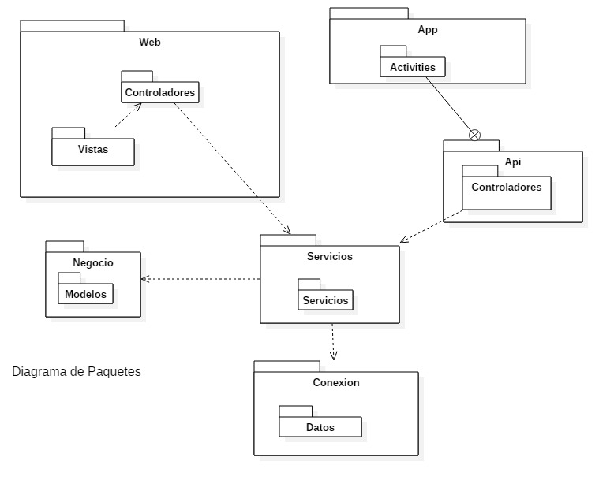
Diagrama de Paquetes
Notes:
Con el fin de dar mayor modularidad al proyecto, se establecio esta estrucutra
Con el fin de que en la capa presentación se validaran resultados y se mostraran notificación,
En el controlador, la valides de estas peticiones, o de los modelos tuviecen la información completa
En la capa de servicio se encuentra el ervicio para la app, y una solucion que se encuentra de realizar realizar validaciones de objetos de consultas o enviar los atributos por separados,
Por ultimo la capa de conexión se encarga de llamar los prcedimientos almacenados

Slide 29
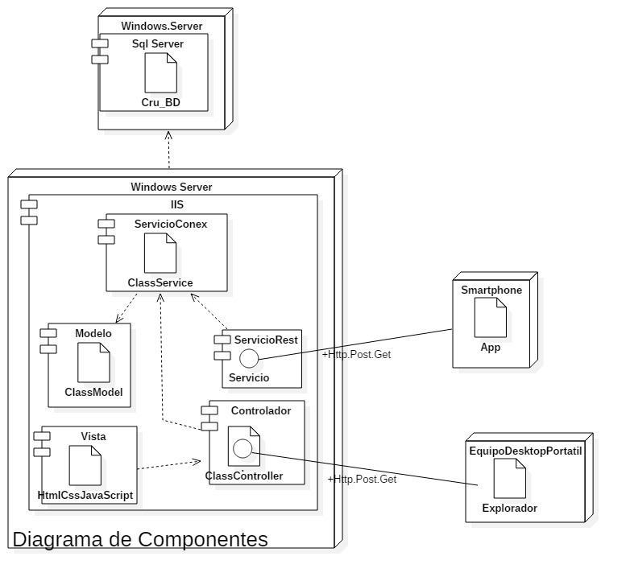
Diagrama de Componentes

Slide 30
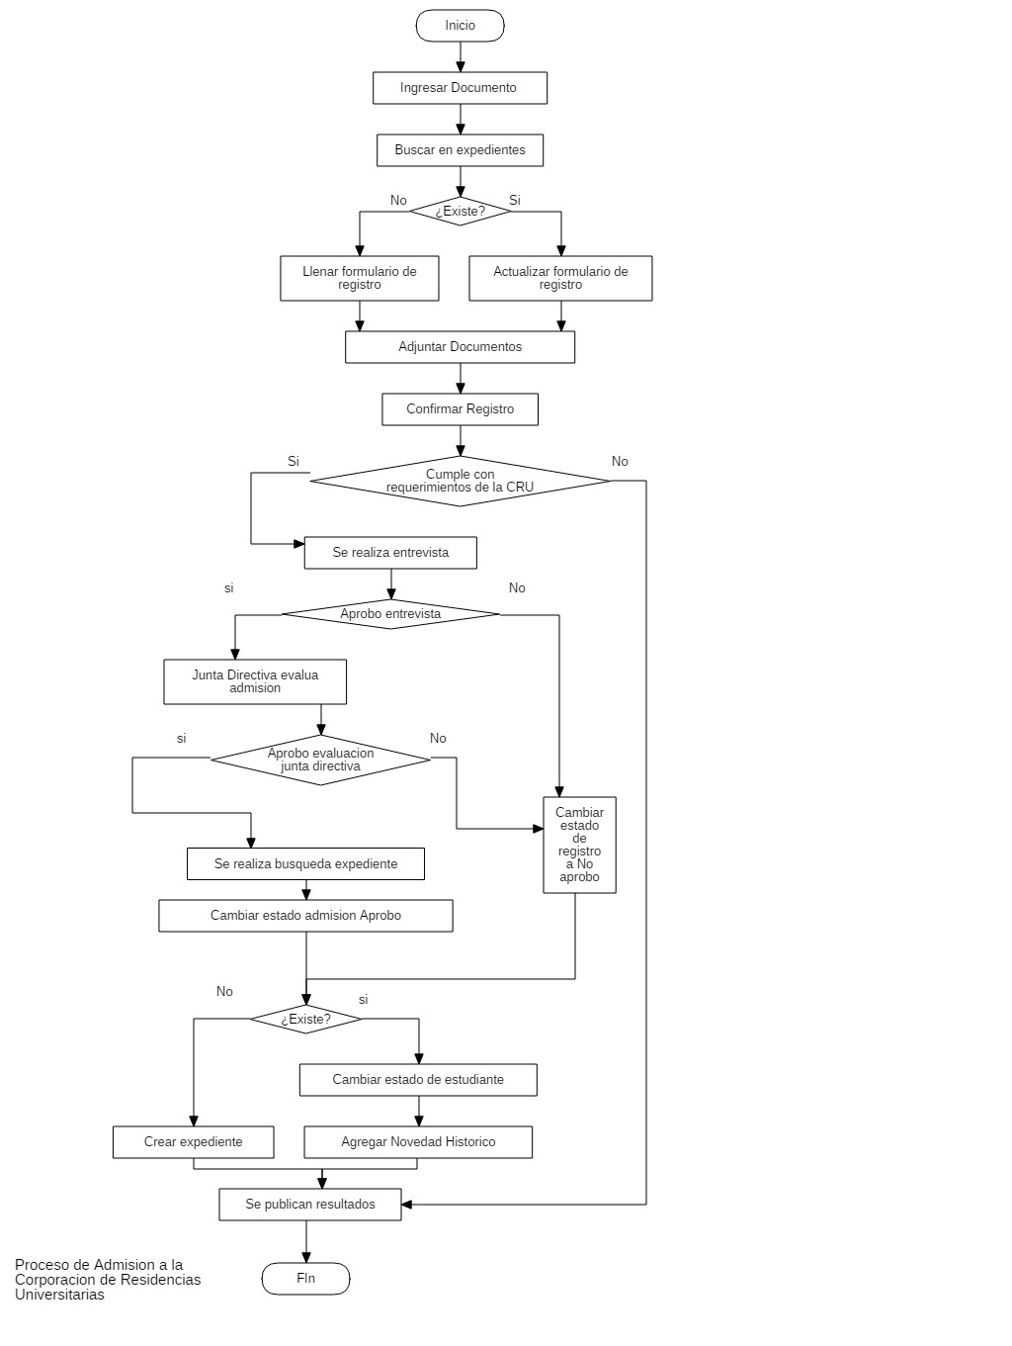
Diagrama de Flujo

Slide 31
Prototipo
Notes:
Lastimosamente debido a revisiones del manual técnico, no tengo mucho avances.
Por los cambios en la base de datos.
Como tiene el profesor Alejandro un leyenda ,,,
Programar sin una arquitectura o diseño en mente es como
explorar una gruta sólo con una linterna:
no sabes dónde estás, dónde has estado ni hacia dónde vas"
Danny Thorpe

